Slide 1
¿En qué consiste un Registro Pedagógico? Es un instrumento para dar cuenta de cómo el docente responsable del grupo ha llevado adelante las actividades de investigación con sus alumnos indicando como llevó adelante su secuencia didáctica es decir los objetivos, contenidos, actividades, estrategias, técnicas, experimentos, entre otros. Favorece la reflexión sobre la praxis, facilitando la toma de decisiones a cerca del proceso de evolución y la relectura de los referentes, acciones éstas, normales en un docente investigador, agente mediador entre la teoría y la práctica educativa.

Slide 2
¿Cómo armar el Registro Pedagógico?
El Registro Pedagógico es del tipo narrativo y le permite al docente tener la experiencia de contar lo que él mismo hace; y de contarse a sí mismo. Es decir hacer posible la experiencia de leerse con actitud crítica y tener la posibilidad de reconstruir la actividad desarrollada.
Criterios para tener en cuenta para la escritura
La Regularidad : la continuidad y la sistematización de las anotaciones ( no escribir un día y dejar el resto para el último día) se sugiere por lo menos una vez por semana .
La Representatividad de los hechos narrados, es decir que el registro resulte un reflejo de lo más fiel posible de la realidad que se pretende contar.
Coherencia en la estructura narrativa, porque si en una parte se habla de una cosa y en otra saltamos a cosas diferentes, perdemos la perspectiva de conjunto.

Slide 3
BREVE DESCRIPCION DE LOS AMBIENTES DE APRENDIZAJES
Deberá iniciarse con una descripción sistemática y pormenorizada de la dinámica de los ambientes de aprendizaje -dentro o fuera del aula- , hecha a través de la lectura de la realidad.
Indicadores de nuestro desconocimiento de los alumnos (historias , realidades , otros.)
-Niveles previos de desarrollo, al iniciar nuestras actividades de enseñanza.
Expectativas de los estudiantes. temores, esperanzas...
Què estrategias se pondrán en acción para identificar aprendizajes previos.
-Descripción de acontecimientos más significativos de la dinámica psicosocial y ambiental percibida dentro del aula y fuera de ella.
Mencionar que objetivos, competencias, habilidades que se desean lograr con los alumnos en relación con los diseños curriculares o los Núcleos de Aprendizajes Prioritarios.
La ubicación geográfica de la escuela – breve comentario la comunidad donde esta desarrolla su actividad , entre otros.

Slide 4
El propósito de iniciar así el Diario es:
Presentar una panorámica general y significativa de aquello que , desde nuestro punto de vista, sucede en el aula (o fuera de ella) describiendo las actividades, relatando procesos y categorizando (en lo posible) las distintas observaciones que se van recogiendo.
Se da inicio con un comentario de la propuesta de trabajo teniendo en cuenta su relación con el Proyecto Curricular Institucional.

Slide 5
Cómo iniciarlo
Para Feria de Ciencias sugerimos :
PORTADA
FERIA DE CIENCIAS Y TECNOLOGIA
INSTANCIA .........
NOMBRE DEL PROYECTO
REGISTRO PEDAGOGICO
DATOS DE LA INSTITUCION
Escuela de Educación Primaria Nª 374”Alfonsina Storni” –Carlos Ayala 1374- Bª Vial - Pcia. de Formosa
AÑO 2013

Slide 6
CARATULA – Doc. 6
EJEMPLO
FERIA NACIONAL DE CIENCIAS Y TECNOLOGÍA
PARA LA EDUCACIÓN PRIMARIA – 2013
Nivel Modalidad
Primario/2º ciclo Común
Título del trabajo
“Una laguna saludable”
Ciencias Naturales
REGISTRO PEDAGOGICO
Datos del equipo expositor
Alumno A Alumno B
Talmaqui, Javier Héctor Gómez, Rosaura Inés
32.435.565 32.763.998
6º año, 2ª división 6º año, 2ª división
11 11
Docente
Luirle, Carmela Isabel
Institución
Escuela “Paula Albarracín” Nº 20 - Avda. Capitán Leguizamón 2312
Capital Federal
Ciudad Autónoma de Buenos Aires
4325-5672 albarrac

Slide 7
Título del trabajo
“Una laguna saludable”
REGISTRO PEDAGOGICO
Datos de alumnos/as autores del trabajo
Apellidos Nombres Documento Curso/año Edad
Talmaqui Javier Héctor 32.435.565 6º año, 2ª división 11
Gómez Rosaura Inés 32.763.998 6º año, 2ª división 11
Páez Rosana 32.432.533 6º año, 2ª división 11
Teroli Martín 32.444.534 6º año, 2ª división 11
Carpen Sebastián 31.893.441 6º año, 2ª división 11
Zolano García Indira Noemí 32.828.931 6º año, 2ª división 12
OTROS
::
Docente orientador/a del trabajo
Apellido y Nombre Grado/Año DNI
Luirle, Carmela Isabel 6ª año 2da 18.321.432 Maestra del espacio curricular de Cs.Naturales
Colaboradores
Apellidos Nombres Cargo y participación en el trabajo
Relantti María del Carmen Maestra del espacio curricular de Ciencias Naturales, de la misma escuela ..
Colaboró en el diseño del trabajo
Petrolero ,Javier Colaboró en la supervisión general del trabajo

Slide 8
MODELO CONVENCIONAL
Actividad No. __ Fecha: _____
Tipo de Actividad:
(Ej. Una conferencia, una clase, reunión de Profesores , convivencia, visita institucional, taller, sesión de seminario...)
____________________________________
Objetivo:
(No es el objetivo con el cual se programó la actividad, sino con
qué fin participó -Usted- en la actividad objeto de registro)
____________________________________
Descripción:
(Cómo se llevó a efecto la actividad. Es “dibujar” con palabras la realización de los hechos. En investigación cualitativa y concretamente en
los métodos Etnográficos, se atribuye especial valor a esta parte.)
________________________________________________

Slide 9
Experiencia:
(Qué aprendí del evento, qué conceptos teóricos pude verificar, cómo se aplicaron, cómo se desarrollaron o se pusieron a prueba. En la misma forma, se pueden escribir las necesidades teóricas que suscitaron los hechos.)
No confundir con: Cómo me sentí, cómo me fue, qué acierto o qué fallas observé... no son sus observaciones del evento, ya que éstas irán mejor en elpunto anterior.
___________________________________________
NOTA:
Pueden adicionarse otros aspectos, siempre y cuando se consideren útiles para los objetivos de la sistematización de la experiencia, por ejemplo:
Evaluación de la actividad, sugerencias, modificaciones que podrían mejorarla actividad, otros.
1 . Documento elaborado con fines docentes por Julio R. Sanabria. Medellín. 2006
2. Ver orientaciones sobre el Diario de Campo, como elemento de sistematización de experiencias. J.R.S.
3 ACERO, Efrén. El Diario de Campo: Medio de Investigación del Docente. En: Revista Actualidad Educativa. Año III. Nº 13. S.f. p. 13 4. Ibid. p.13

Slide 10
SECUENCIA DIDACTICA
Se entiende como una estrategia a partir de la cual, el docente traza el recorrido pedagógico que deberán transitar sus alumnos junto a él, para construir y reconstruir el propio conocimiento, ajustándolo a demandas socio culturales del contexto.
. Diseñar una secuencia didáctica es construir redes más complejas, interrelacionando lo conceptual con lo procedimental y lo actitudinal
.

Slide 11
Las secuencias didácticas contienen tres momentos básicos referidos a actividades de apertura, desarrollo y cierre.
Actividades de apertura: identifican y recuperan saberes, conocimientos previos y preconcepciones.
Actividades de desarrollo: relacionan los saberes, los conocimientos previos y las preconcepciones con el conocimiento científico.
Actividades de cierre: utilizan eficazmente los conocimientos científicos construidos durante la secuencia.
Es importante que se parta de situaciones problemáticas, que están vinculadas a un tema integrador, y que consideran contenidos fácticos, procedimentales y actitudinales.
Fácticos: se refieren a ¿qué conocimientos va a aprender?
Procedimentales: se refieren a ¿qué va a aprender a hacer? y ¿cómo lo va a hacer?
Actitudinales: se refieren a ¿qué va a aprender como persona? y ¿qué va a aprender para convivir con los demás?

Slide 12
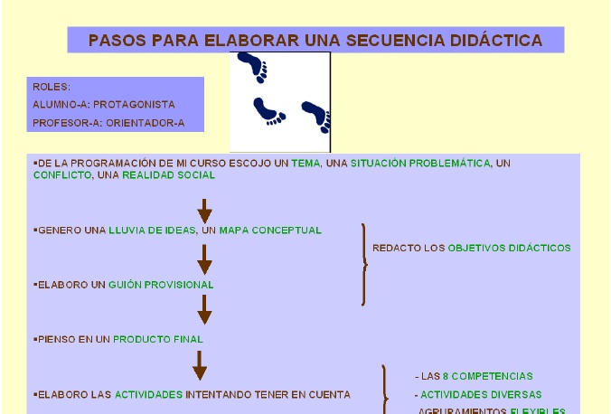

Slide 13
